Slide 1


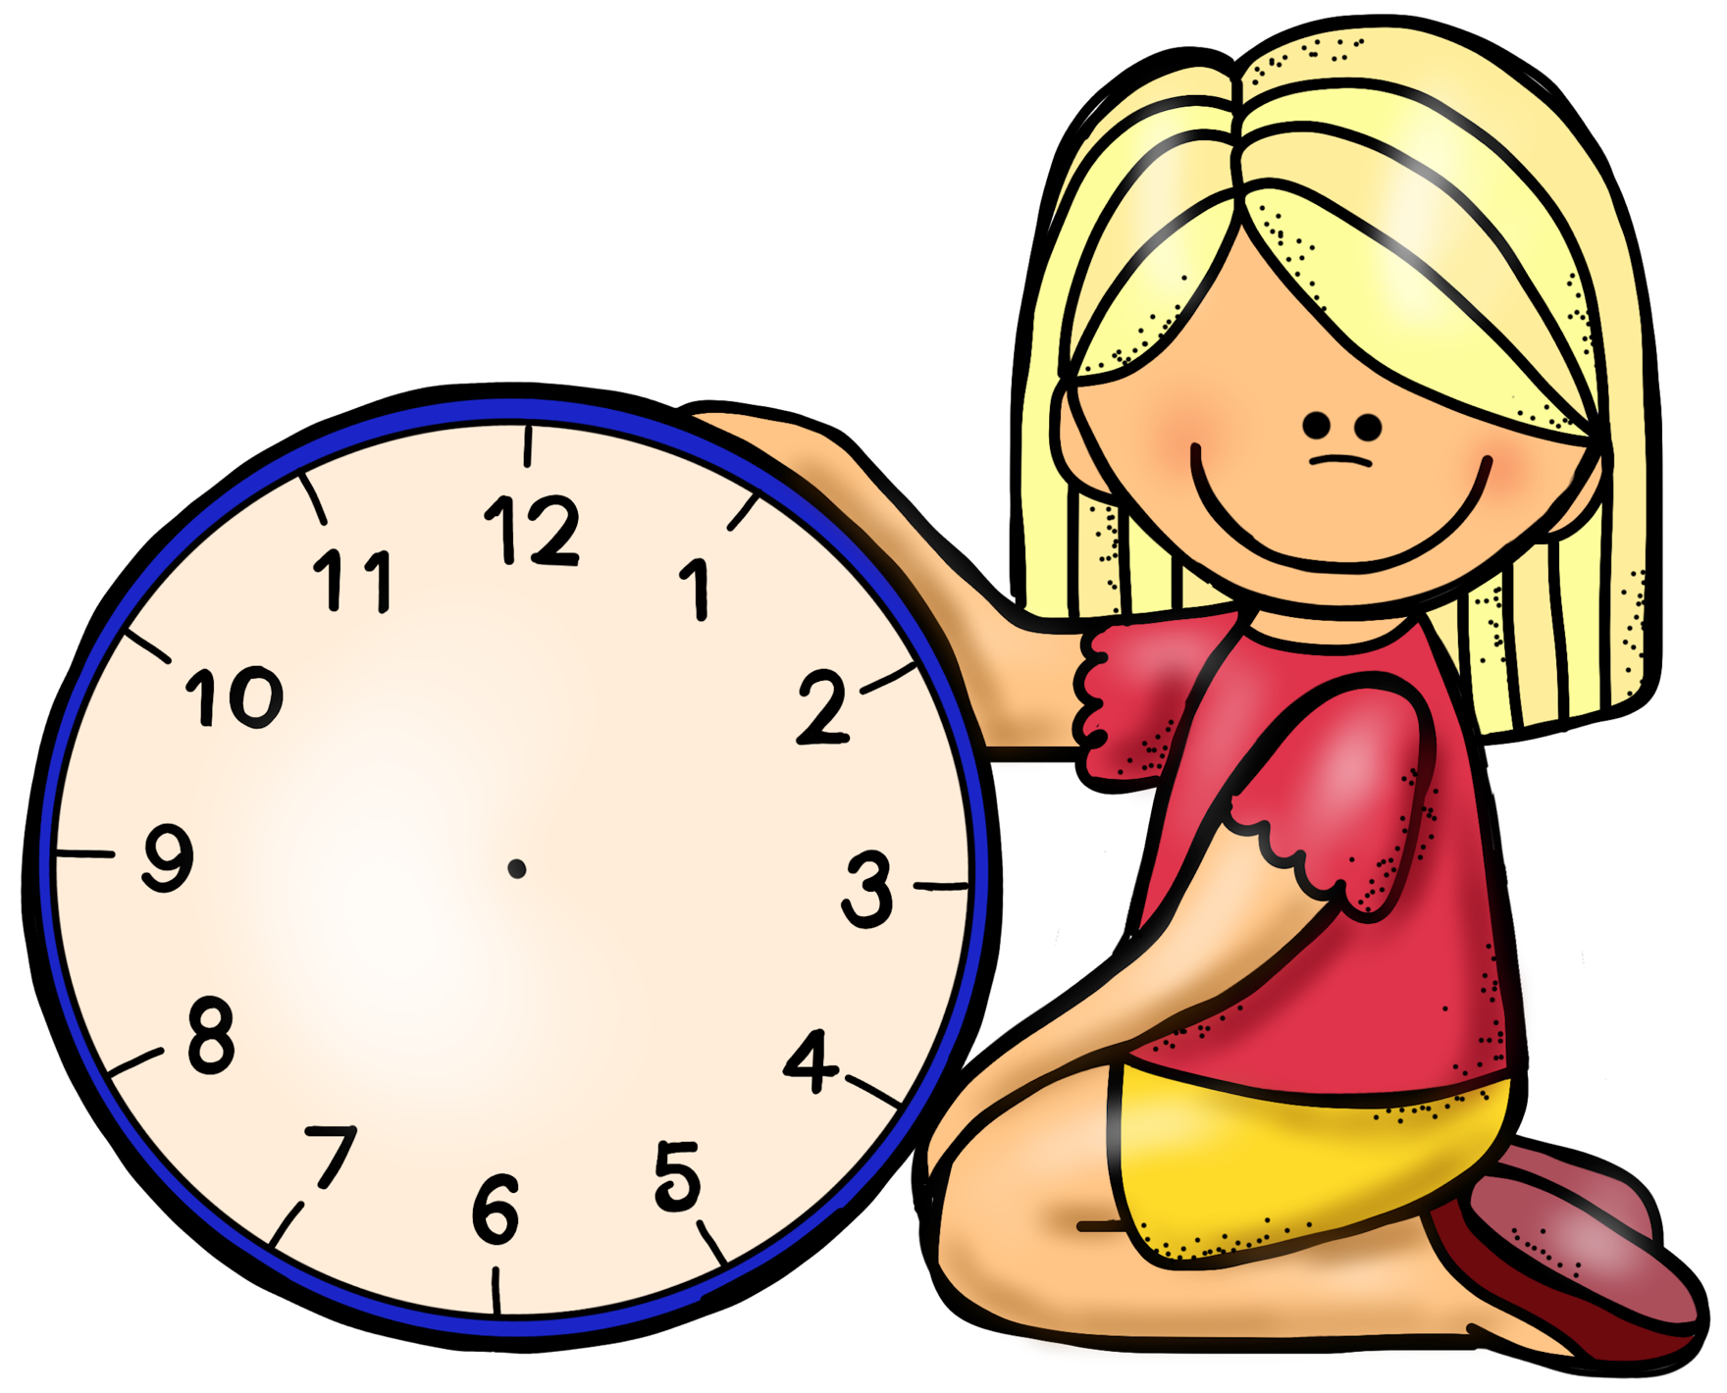
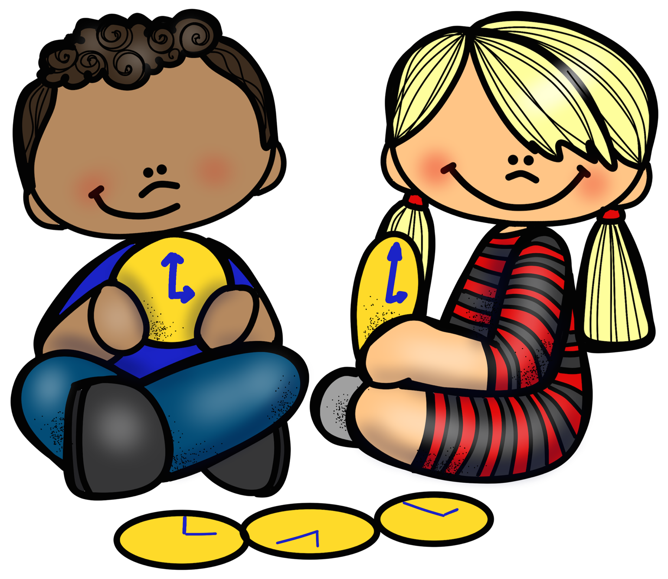
¿QUÉ HORA ES

Slide 2

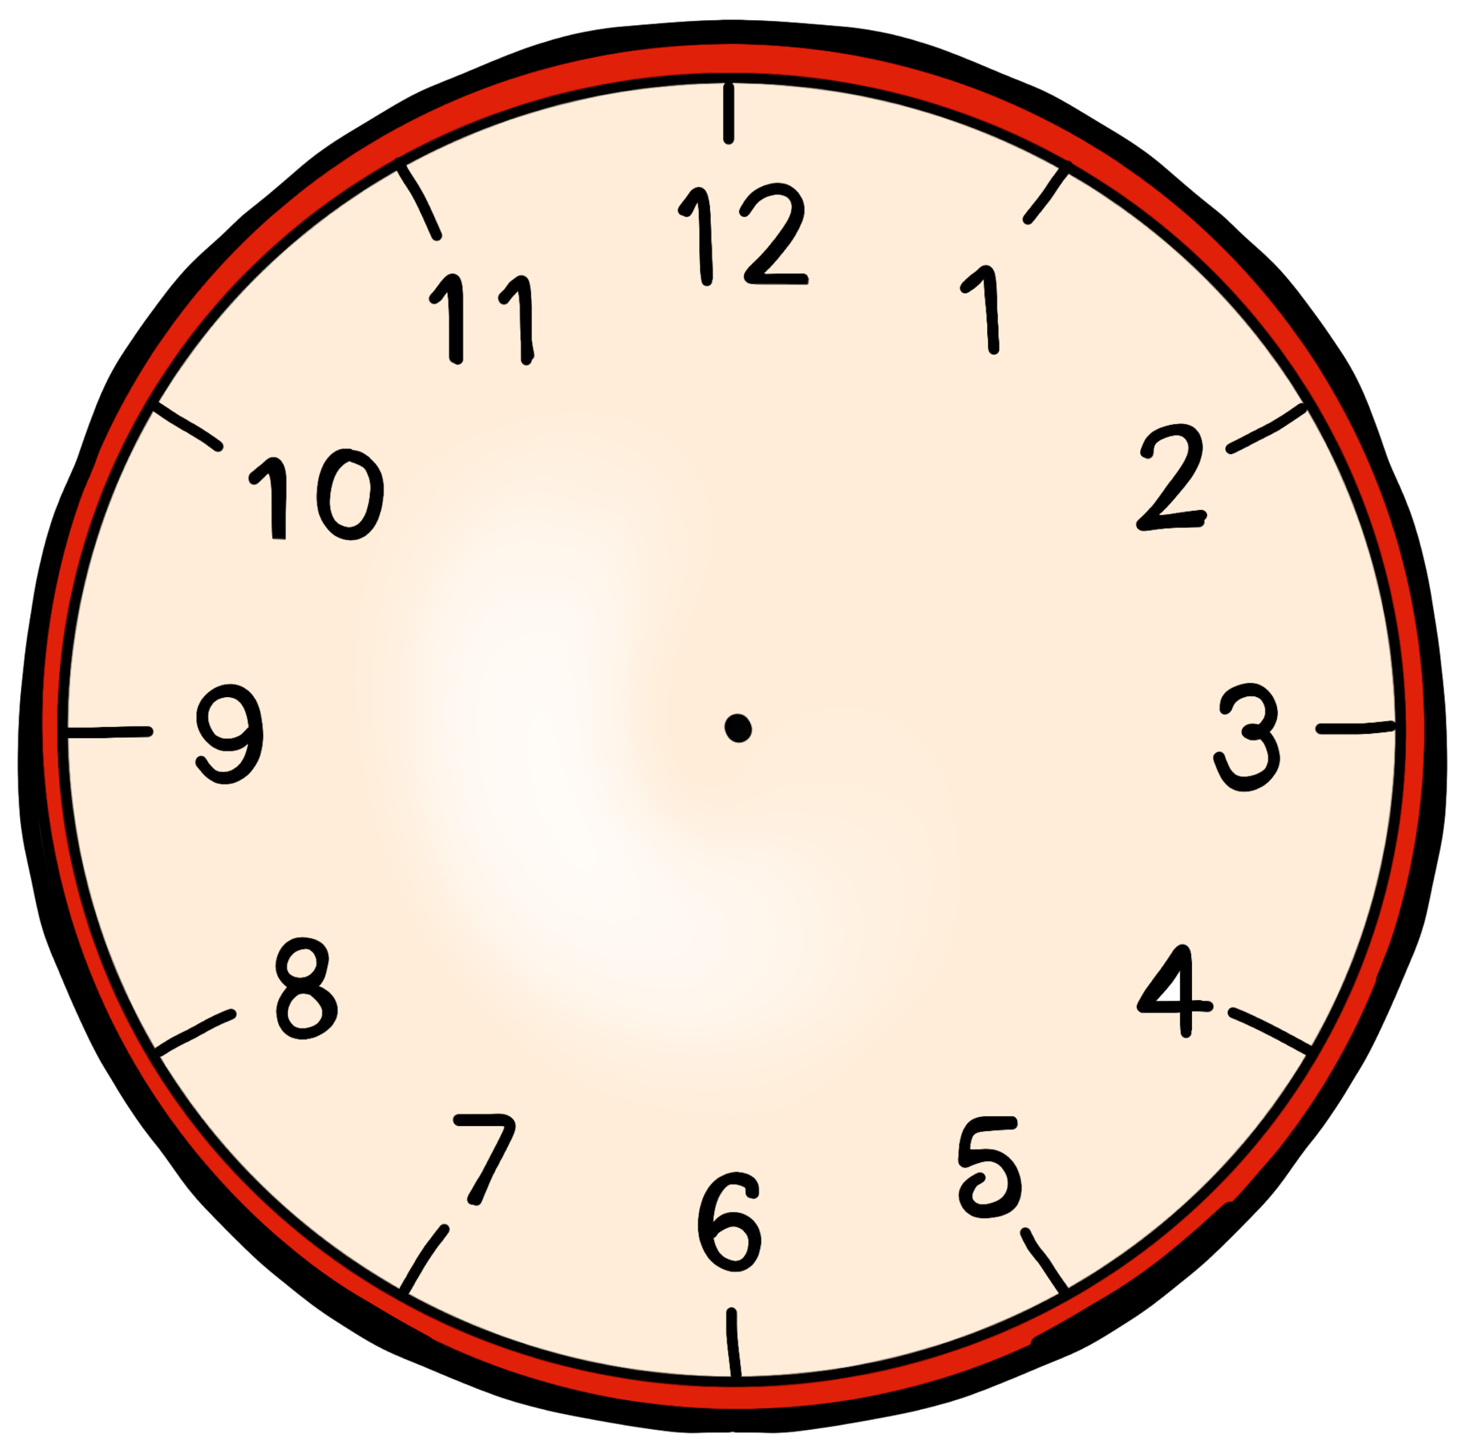


¿QUÉ HORA ES?

Slide 3
DIBUJA LAS MANECILLAS
 | SON LAS OCHO EN PUNTO
 | SON LAS DOS EN PUNTO
 | SON LAS DIEZ EN PUNTO

